Slide 1
Soutenance de projet
Projet 1: consignes et assistance videolink

Slide 2
Plan de la soutenance
Introduction
I – Présentation globale du projet
II – Spécification / analyse : assistance téléphonique
III – Conception préliminaire
IV – Conception détaillée
V – Réalisation
VI – Tests unitaires, tests d’intégration
Conclusion personnelle et globale

Slide 3
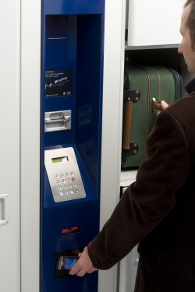

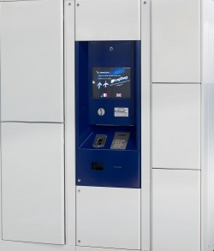
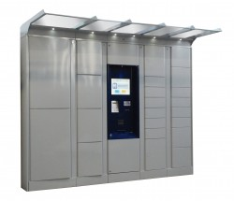
Introduction

Slide 4
Introduction
Catégories de consignes:
Consignes à bagages
Consignes business to business
Consignes postales --> cadre du projet

Slide 5
I - Présentation globale du projet
Synoptique de l’existant : les éléments du système

Slide 6
I - Présentation globale du projet
Synoptique de l’existant : les problèmes
Système vieillissant
N’est plus adapté aux technologies actuelles
Nécessité d’une nouvelle fonctionnalité qui pousse à remplacer le système actuel

Slide 7
I - Présentation globale du projet
Synoptique de la solution : le système

Slide 8


I - Présentation globale du projet
Synoptique de la solution: les besoins, les objectifs
Mise à niveau du système Linux: sur la console;
Système de mise à jour basé sur Rsync;
Ajout de l’assistance en ligne: prise en charge vidéo, laisser un message, enregistrement des appels;
Développement de l’application Locker Control avec :
ensemble de bibliothèques de développement multiplateforme basé sur le C++
Communication avec la base de données locale SQLite (gestionnaire de base de données).

Slide 9
I - Présentation globale du projet
Répartition des tâches
Étudiant du groupe | 1er étudiant: Damien Guédon | 2e étudiant: Adjifani Andjibou | 3e étudiant : Pierre Houdayer | 4e étudiant : Kévin Bourbon
Tâches à réaliser | Elaborer l’IHM principale, de livraison de retrait et de configuration du système. | Installation et configuration du système; Synchronisation fichiers système avec Rsync. | Gestion de la base de données création de l’IHM de maintenance et de configuration | Mettre en place l’assistance en ligne ; accès à distance aux consignes depuis l’assistance

Slide 10
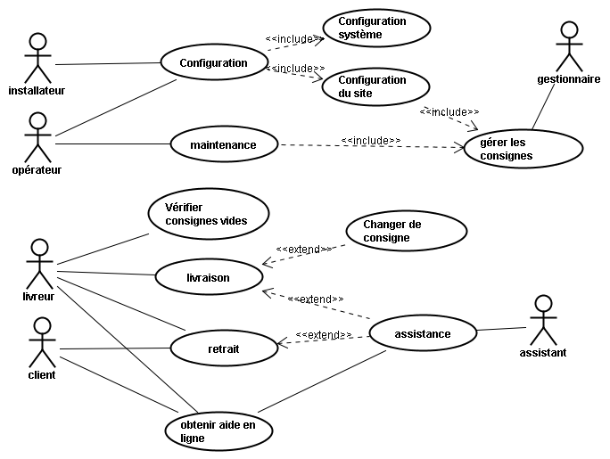
I – Spécification / analyse
Diagramme de cas d’utilisation

Slide 11
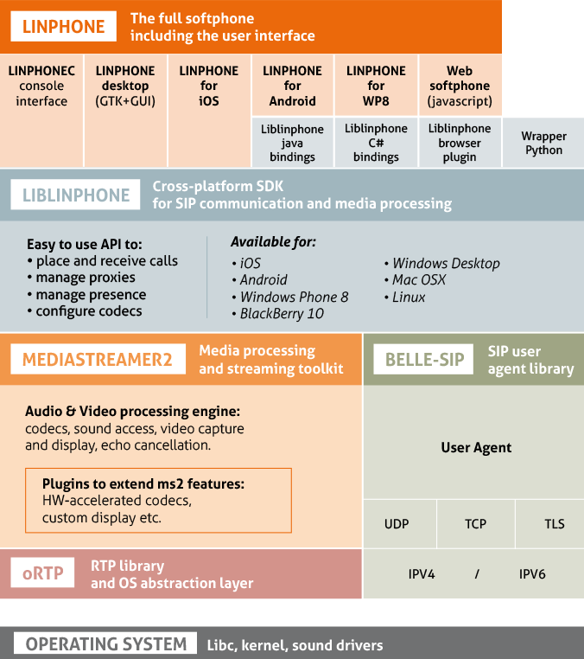



II – Conception préliminaire
Poste IPBX:
Linphonec (Aperçu)

Slide 12
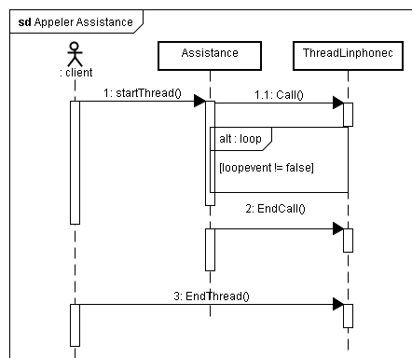
II – Conception préliminaire
Diagramme de séquence

Slide 13
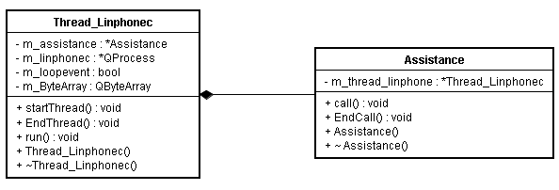
III – Conception détaillée
Diagramme de classes concernant l’assistance

Slide 14
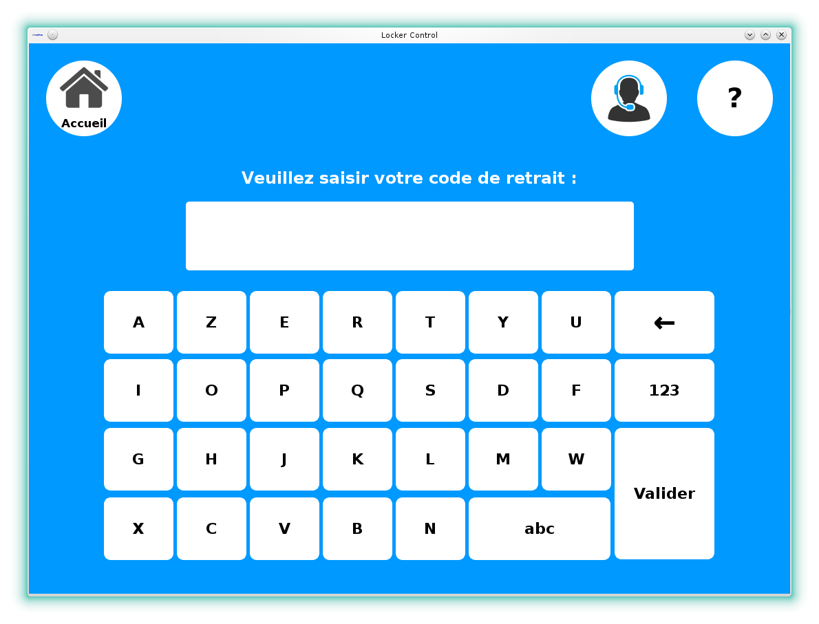
III – Conception détaillée

Slide 15
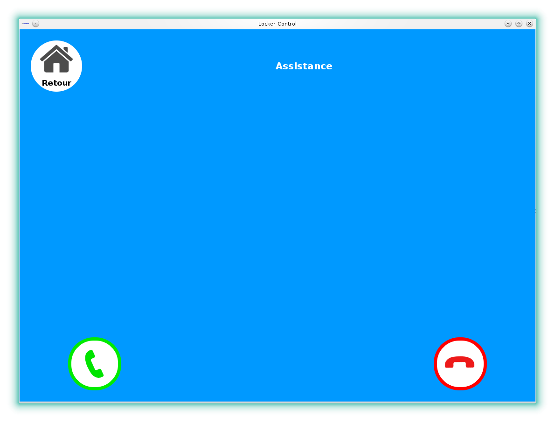
III – Conception détaillée
Emplacement de la vidéo locale (webcam)

Slide 16
IV – Réalisation
Élément du système | Description des actions
Poste IPBX (Asterisk / FreePBX) | Installation et configuration de base (configuration administrateur, adresse IP, …) Configuration des extensions pour le poste console et poste AEL (nom, numéro) ; Configuration générale du protocole SIP (activation gestion vidéo, sélection codecs vidéo) Configuration de la messagerie vocale (durée maximale de 30 secondes); Configuration des enregistrements des appels.
Linphone | Rattachement au poste IPBX (nom de domaine + mot de passe); Configuration des codecs audio + vidéo; Configuration des périphériques son + vidéo (webcam).
Module de LC pilotant Linphonec | Développement des classes nécessaires : Au démarrage et à l’arrêt de Linphonec Pour appeler et raccrocher

Slide 17
V – Tests unitaires, tests d’intégration
Tests de chaque module:
Messagerie vocale;
Enregistrement des appels;
Démarrage de Linphonec puis appel vers l’assistance.

Slide 18
VI – Tests d’intégration
Ordre de développement: cycle incrémental itératif
Problèmes résolus au fur et à mesure en cours de développement

Slide 19
Conclusion personnelle et globale
- | Personnelle | Globale
Ce qui fonctionne | Softphones opérationnels Appel possible depuis l’interface de l’assistance | Phases de retrait et de livraison opérationnels Synchronisation des fichiers système.
Ce qui n’est pas terminé | Affichage de la webcam locale pour l’authentification | IHM de configuration et de maintenance Configuration du site (installation des portes) et de Linphonec Redémarrage
Améliorations, évolutions, difficultés rencontrées… | Difficultés dans l’installation / configuration d’Asterisk / FreePBX, configuration de Linphone . Fonctionnement de Linphonec depuis LC encore fragile. | Difficultés dans la conception de la BDD; Amélioration: accessibilité aux personnes handicapées, envoi d’un mail à la maintenance pour signaler un problème Gestionnaire de la langue

Slide 20
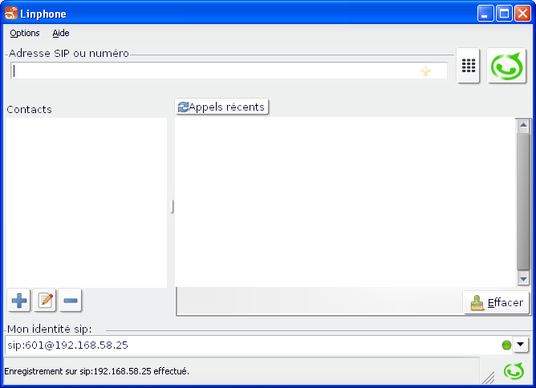

Slide 21
